Slide 1

METODO DE BARREIRAS:
CAMISINHA MASCULINA, FEMININA E DIAFRAGMA.
ACADÊMICAS:ANA ROSA
DAIANE REGINA NIZER
GORETI LEMES
NAIARA DE SIOUZA ZMUDA

Slide 2
A Atuação dos profissionais de saúde na assistência à anticoncepção envolve, necessariamente, três tipos de atividades:
Atividades educativas: Devem ser desenvolvidas com o objetivo de oferecer à clientela os conhecimentos necessários para a escolha e posterior utilização do método anticoncepcional mais adequado, assim como propiciar o questionamento e reflexão sobre os temas relacionados com a prática de anticoncepção, inclusive a sexualidade.
Aconselhamento: É entendido como um “processo de escuta ativa individualizado e centrado no indivíduo. Pressupõe a capacidade de estabelecer uma relação de confiança entre os interlocutores visando o resgate dos recursos internos do indivíduo para que ele tenha possibilidade de reconhecer-se como sujeito de sua própria saúde e transformação.
Atividades clínicas: Devem ser realizadas levando-se em conta que todo e qualquer contato que a mulher venha a ter como os serviços de saúde deve ser utilizado em beneficio da promoção, proteção e recuperação da sua saúde.

Slide 3
ESCOLHA DO MÉTODO ANTICONCEPCIONAL
A assistência em anticoncepção pressupõe a oferta de todos as alternativas de métodos anticoncepcionais aprovadas pelo ministério da saúde, bem como o conhecimento de suas indicações, contraindicações e implicações de uso, garantindo á mulher, ao homem ou ao casal elementos necessários para a opção livre e consciente do método que a eles melhor se adapte.
Pressupõe, ainda, o devido acompanhamento clinico- ginecológico à usuária, independentemente do método escolhido. Na decisão sobre o método anticoncepcional a ser usado devem ser levados em consideração os seguintes aspectos: A escolha da mulher, do homem e do casal.

Slide 4
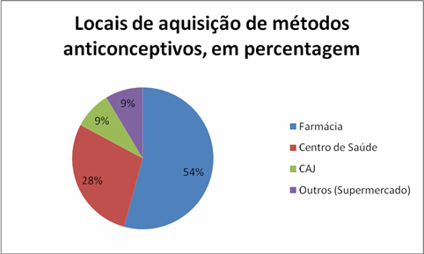

Slide 5
PRESERVATIVO MASCULINO (CAMISINHA)
O preservativo masculino, conhecido popularmente como camisinha, é um dos métodos anticoncepcionais mais populares, pois confere concomitantemente proteção contra gravidez e contra doenças sexualmente transmissíveis.
A camisinha, se usada de forma correta, apresenta uma elevada taxa de proteção contra gravidez, na ordem de 98% de sucesso. Todavia, na vida real, as pessoas frequentemente comentem erros na forma de usar o preservativo.
Entre os equívocos mais comuns estão a colocação errada da camisinha, o uso de preservativos com data de validade expirada ou armazenados de forma errada, uso da mesma camisinha em mais de um coito ou iniciar o ato sexual sem camisinha e só colocá-la próximo ao momento da ejaculação. Se usada de forma pouco cuidadosa, a taxa de sucesso como controle de natalidade da camisinha cai de 98% para apenas 82%. Quanto mais desleixado for o seu uso, menor é a sua eficácia.

Slide 6
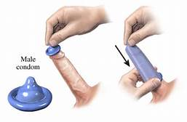

Slide 7
O mesmo raciocínio vale para a prevenção das doenças sexualmente transmissíveis. Se usada de forma correta, a camisinha é altamente eficaz na prevenção de DST transmitidas pelo contato com secreções da uretra masculina, como gonorreia, HIV, clamídia, tricomoníase e hepatite B. Estima-se uma redução de 85% no risco de transmissão quando se usa camisinha.
Em relação às DST que não são necessariamente transmitidas por secreções da uretra e que podem apresentar feridas contagiosas em áreas não cobertas pelo preservativo, como região púbica e virilhas, a eficácia da camisinha é mais baixa, chegando a apenas 50% em alguns casos. Podemos dar como exemplos: herpes genital, sífilis, cancro mole e HPV.
A camisinha não é um método infalível, mas é atualmente a melhor combinação quando se pensa em reduzir riscos de gravidez e DST ao mesmo tempo. Mesmo não sendo 100% eficaz, principalmente contra algumas DST, o uso frequentemente da camisinha reduz significantemente o risco de contágio e transmissão. É muito mais seguro usar camisinha do que não usar nada.

Slide 8
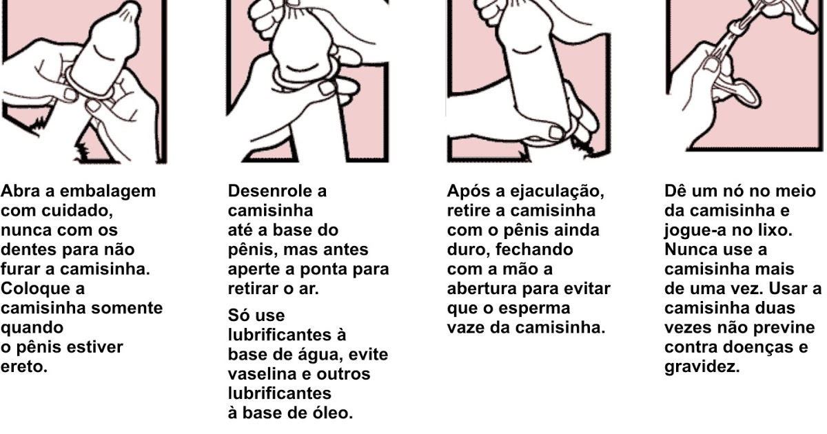

Slide 9
PRESERVATIVO FEMININO
O preservativo feminino, como o próprio nome diz, é a versão feminina da camisinha. A camisinha feminina também é um método de barreira, servindo como proteção contra DST e gravidez. A camisinha feminina é atualmente feita de borracha nitrílica (antigamente era poliuretano) e cobre toda a mucosa e a entrada da vagina.
Se usada corretamente, o preservativo feminino tem 95% de eficácia contra gravidez. Porém, assim como acontece com o preservativo masculino, devido a erros na hora de usá-la, a eficácia real da camisinha feminina cai para apenas 79%.

Slide 10
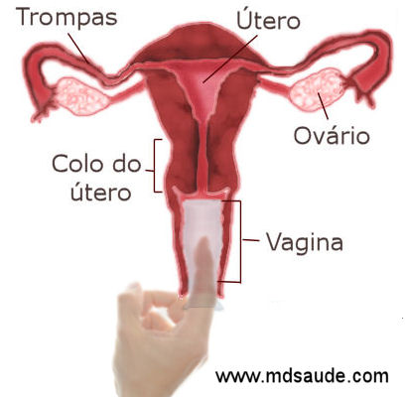

Slide 11
Como o preservativo feminino é um método relativamente novo e não muito difundido, ainda não há estudos confiáveis sobre a sua eficácia real contra as doenças sexualmente transmissíveis. Sabemos que a camisinha feminina é impermeável a vírus e bactérias, como sífilis, gonorreia e HIV, porém, grandes estudos com resultados estatísticos ainda não estão disponíveis, apesar de trabalhos preliminares apontarem para uma segurança semelhante a da camisinha masculina.
O preservativo feminino é descartável. A cada nova relação, deve-se utilizar uma camisinha nova.
A camisinha feminina não foi concebida para o uso no sexo anal.
Falaremos mais sobre o preservativo feminino em um artigo específico, que será escritos brevemente.

Slide 12
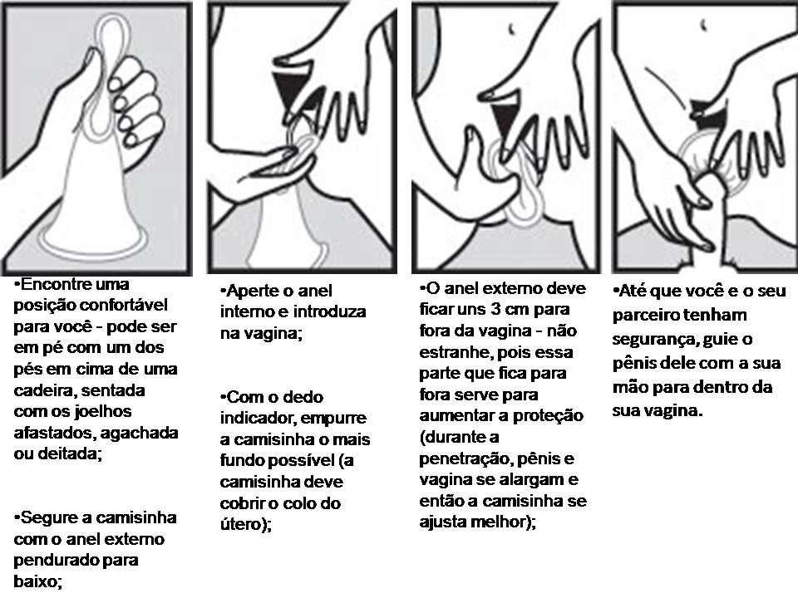

Slide 13
DIAFRAGMA
O diafragma é um dispositivo contraceptivo feminino de barreira, mas que tem apenas ação anticoncepcional, não atuando sobre a transmissão das doenças sexualmente transmissíveis.
O diafragma consiste em uma cúpula flexível, com um lado côncavo e outro convexo. Os diafragmas mais atuais são feitos de silicone, mas existem também diafragmas feitos de látex.

Slide 14
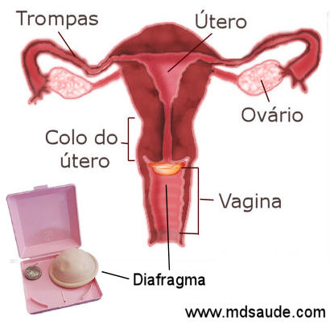

Slide 15
Antes do ato sexual, o lado côncavo da cúpula deve ser parcialmente preenchido com um creme ou gel espermicida. Em seguida, o diafragma é inserido na vagina e posicionado de modo a se encaixar sobre o colo do útero. O diafragma só deve ser retirado 6 ou 8 horas depois do fim da relação sexual.
Existem diafragmas de vários tamanhos e cada mulher tem um tamanho que se adéqua melhor a sua vagina/colo do útero. Se a mulher emagrecer ou engordar muito, o tamanho do seu diafragma provavelmente terá que ser mudado.
Se usado de forma correta, a eficácia contraceptiva do diafragma é de 94%. Na vida real, entretanto, dado erros na forma de utilizá-lo, a eficácia geral do diafragma é de apenas 84%.
A quantidade de mulheres utilizando diafragma tem caído ao longo dos anos. Esta diminuição deve-se provavelmente à maior eficácia contraceptiva dos anticoncepcionais orais e à maior facilidade de uso dos preservativos. O diafragma é mais difícil de ser colocado que a camisinha feminina e não protege contra DST, por isso, muitas mulheres que optam por métodos de barreira dão preferência atualmente ao preservativo feminino. Outra desvantagem do diafragma é um maior risco de desenvolvimento de infecções urinárias, principalmente cistites.
O diafragma não é descartável e deve ser propriamente lavado e conservado após o seu uso. Uma má conservação pode criar rachaduras e furos, comprometendo a eficácia do método.

Slide 16
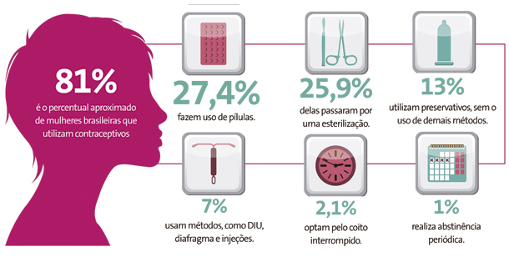

Slide 17
REFERENCIAS BIBLIOGRAFICAS
https://www.mdsaude.com/ginecologia/anticoncepcionais/metodos-anticoncepcionais-barreira/

